Slide 1
Технология: аппликация из листьев

Slide 2
«Берёзка»
Осенью дождливой плакали берёзки. По ветру роняли золотые слёзки. Капали-летели листики-слезинки легкие воздушные, словно паутинки. Сколько у берёзок боли и печали! Если море слёзок под ноги упали.

Slide 3
«Бабочка»
Бабочка-красавица, В ярком, цветном платьице, Покружилась, полетала, Села на цветок, устала… — Не для отдыха я села, Я нектар цветочный ела.

Slide 4
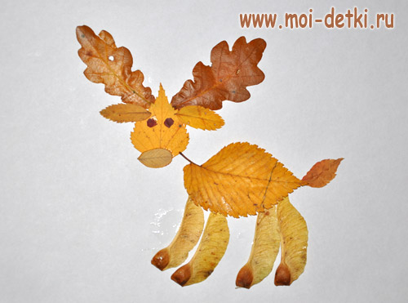
«Лось»
Лось шагает по дубраве: Треск и шум стоит вокруг. Столько шума, чтобы знали: "Не стреляйте, я ваш друг!" В заповеднике сохатый Не боится никого. Он, конечно же, рогатый, Но рога-то для чего? По секрету между нами: Если кто-то нападет, Напугает он рогами И тихонечко уйдет.

Slide 5
«Белка»
В нашем парке есть шалунья, Озорная попрыгунья! Белка в рыжей шубке скачет, На ветвях сосны маячит! То в дупло к себе метнёт, То за шишками махнёт И вокруг собралось люду - Этому дивиться чуду! Каждый тянет ей ладошку, Покормить, погладить крошку! Но шалунья подбежит, Хвать орех и убежит!

Slide 6
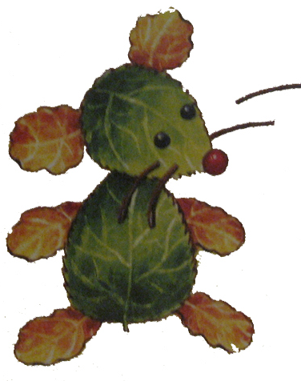
«Мышка»
В кладовой ворчала мышка: «Для чего на банке крышка? Что под крышкой? Как узнать? Не понюхать, не достать! В банке этой, без сомненья, Очень вкусное варенье! Или мой любимый джем! Как теперь его я съем?! Видно «кто-то» забывает, Что здесь просто кладовая! Угощенье для друзей! А не выставка – музей!»

Slide 7
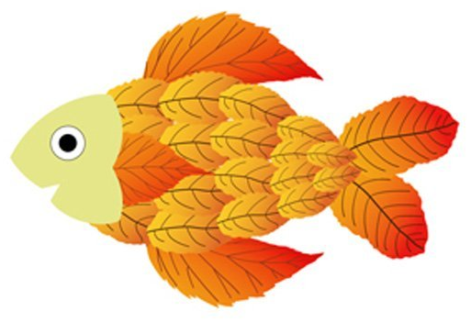
«Рыбка»
Зачем это рыба все время молчит, Не лает, не хрюкает и не мычит, И даже, когда попадет на крючок, Воды наберет полон рот —и молчок? Неужто ей даже уха не страшна? — Спросите у рыбы, расскажет она!

Slide 8
«Утка»
Попрошу у мамы Хлебную краюшку, Побегу на озеро К уточке подружке. Уточка- красавица Рада угощенью, Хлебные кораблики Съест в одно мнгновенье. Вежливо прокрякает: "Кря, спасибо, друг!" И водой забрызгает Встрепенувшись вдруг.

Slide 9
Ах! – Воскликнешь, видя, ты Птицу дивной красоты И, глазам не веря, Вскрикнешь: «Что за перья!» Нет, не лебедь и не дрозд, Как фата, длиннющий хвост, А наряд, как в сказке: Радужные краски. Как изящна голова – Трудно подыскать слова, Сзади, чуть с наклона – Хохолок-корона. Гордо встанет в полный рост, Распушит красивый хвост – Есть, чем погордиться: Чудо, а не птица!

Slide 10
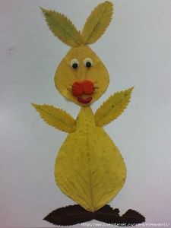
«Зайка»
Во саду ли, в огороде Без опаски зайка ходит. Зайка дёргает морковку За ботву из грядки ловко, Самый красный корешок Он кладёт в большой мешок. А ещё он рвёт капусту, Чтобы лист – тугой и с хрустом! И к себе домой без спешки Всё отвозит на тележке.

Slide 11
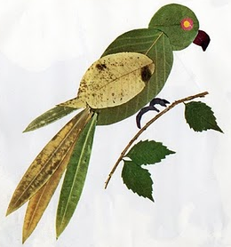
«Попугай»
Попугай сидит на ветке Яркой красочной расцветки. Он, конечно, настоящий И по-русски говорящий. Иногда кричит по- птичьи. Птица всё же! Для приличья Замолчит минут на пять, А потом - опять кричать!

Slide 12
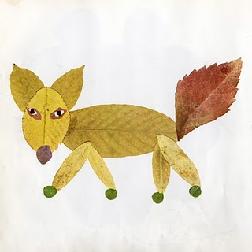
«Лисичка»
Ах, ты рыжая плутовка, не маши своим хвостом, Знаю я твои уловки, Ты не прячься за кустом. не высматривай добычу, И в курятник не спеши, Добывай себе ты пищу, Лучше где-нибудь в глуши. Но недаром ты лисица, Очень хитрою слывешь, знаю я домой без птицы, ты сегодня не придешь.

